Slide 1
Использование предметно-развивающей среды в соответствии с ФГОС ДО в группе № 13 «Колобок»
Составили: Бахтиярова Е. Г.
Гакман Е. В.

Slide 2
На основе рабочей программы, составленной в соответствии с примерной образовательной программой МБДОУ д/с «Золушка», «Радуга» мы на протяжении всего года организовывали предметно-пространственную среду для наиболее эффективного развития индивидуальности каждого ребёнка. Предметно-развивающую среду организовывали так, чтобы каждый ребёнок имел возможность свободно занимался любимым делом. Также мы учитывали интересы мальчиков и девочек.

Slide 3
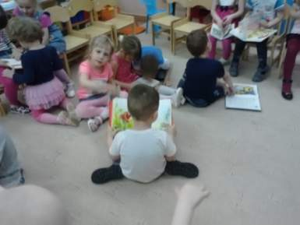
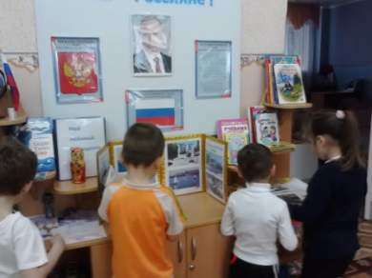
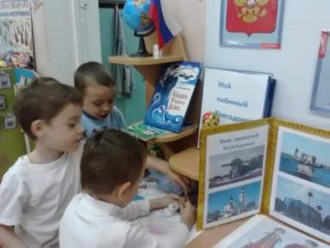
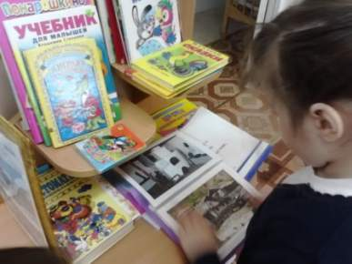
Книжный уголок, уголок краеведения и уголок патриотического воспитания

Slide 4
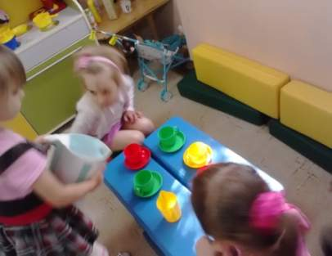
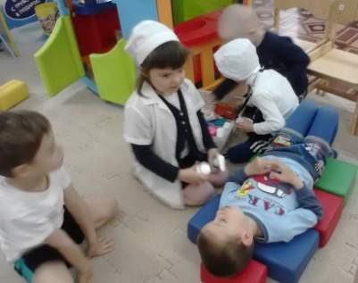
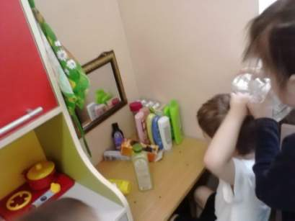
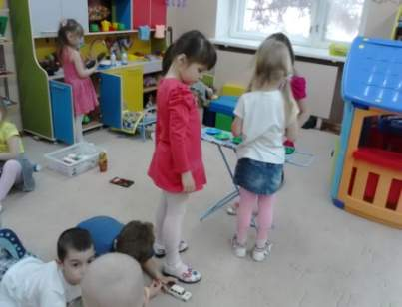
Уголок сюжетно-ролевых игр и полочка красоты

Slide 5
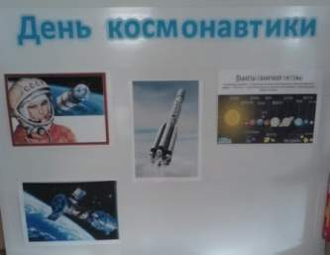
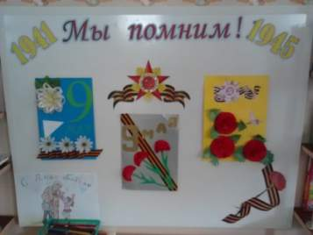
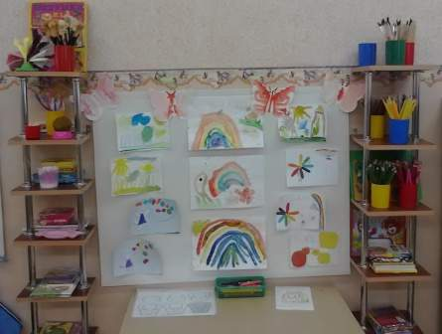
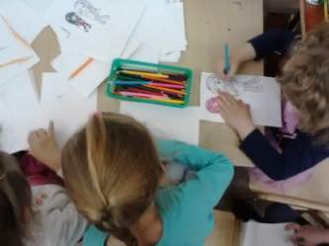
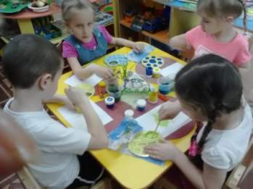
Уголок художественного творчества

Slide 6
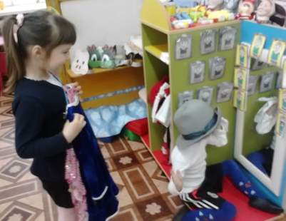
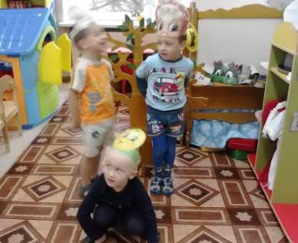
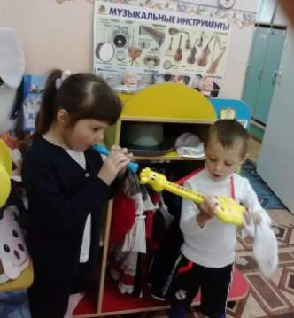
Музыкальный уголок и уголок театрализованных игр и ряженья

Slide 7
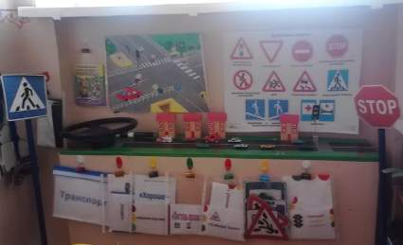
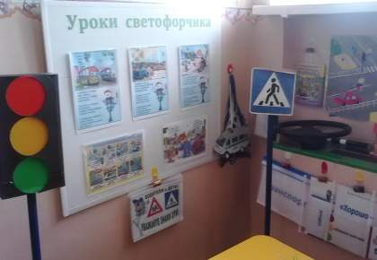
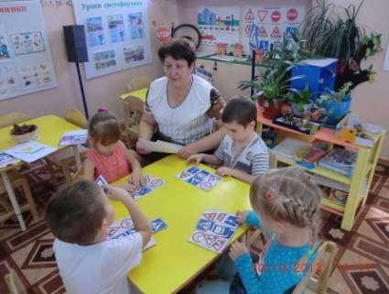
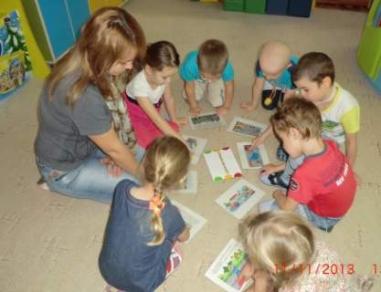
Уголок по изучению ПДД

Slide 8
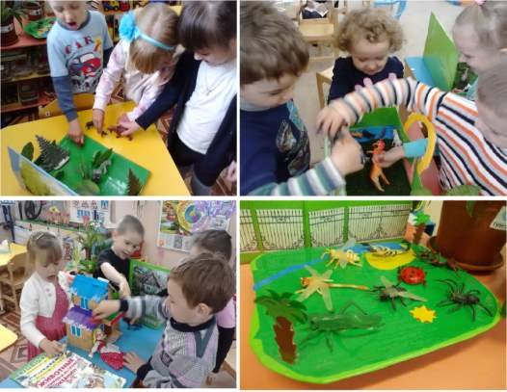
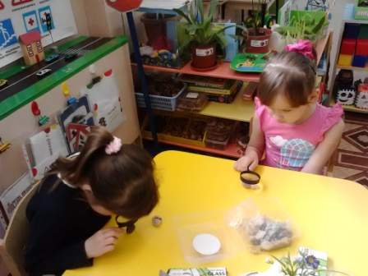
Экологический центр и экспериментальный уголок

Slide 9
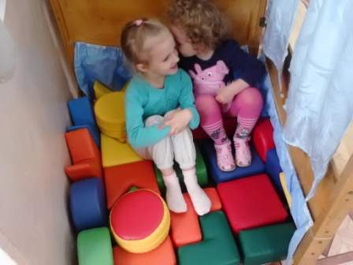
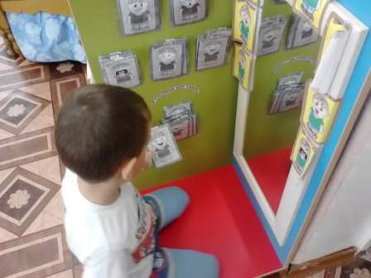
Уголок уединения и уголок эмоциональной сферы

Slide 10
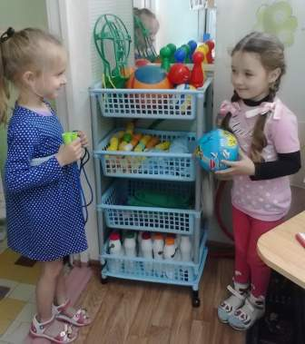
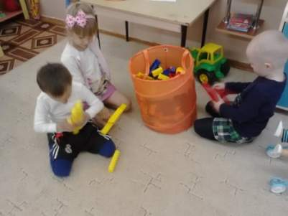
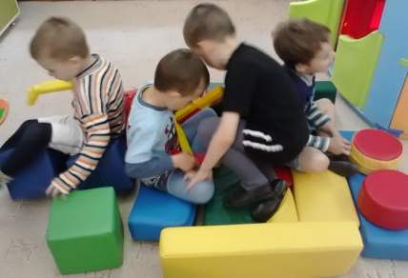
Спортивный уголок и уголок конструирования

Slide 11
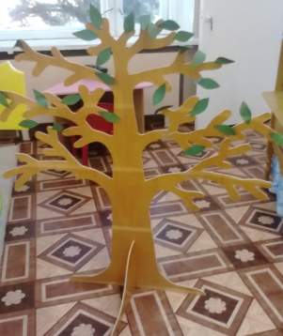
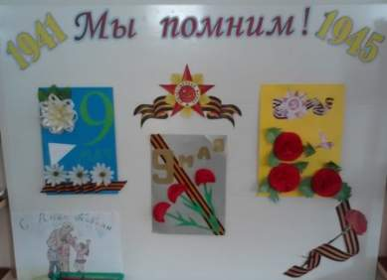
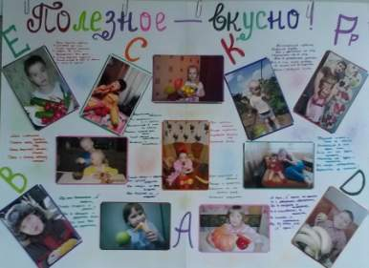
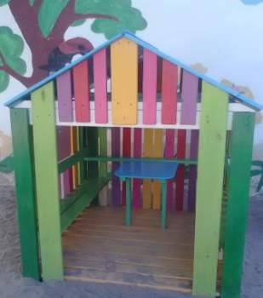
Взаимодействие с родителями

Slide 12
Успешность влияния развивающей среды на ребёнка обусловлено его активностью в этой среде. Но среда должна обеспечивать безопасность жизни, способствовать укреплению здоровья детей. Мы будем пополнять и обновлять предметно-развивающую среду, приспосабливая её к новообразованиям старшего возраста.

